Slide 1

التنمية الإقتصاد
الهند - نيو دلهى
الهند - مومباى

Slide 2
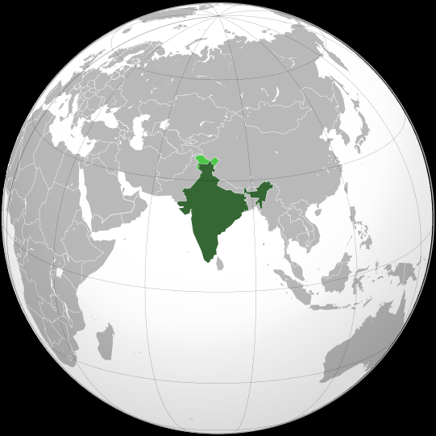
موقع الهند على الخريطة العالمية

Slide 3
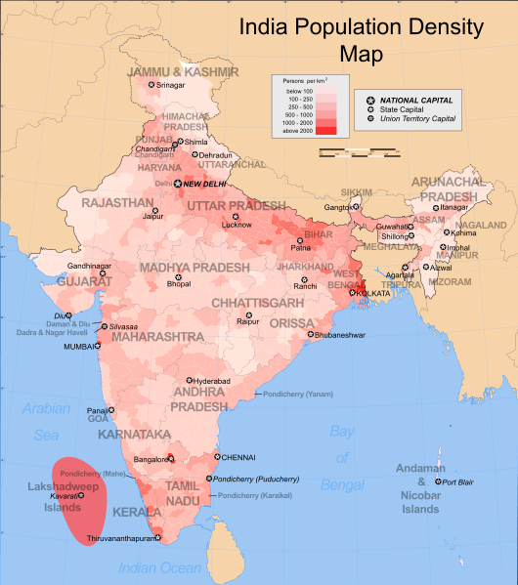
مناطق كثيفة بالسكان

Slide 4
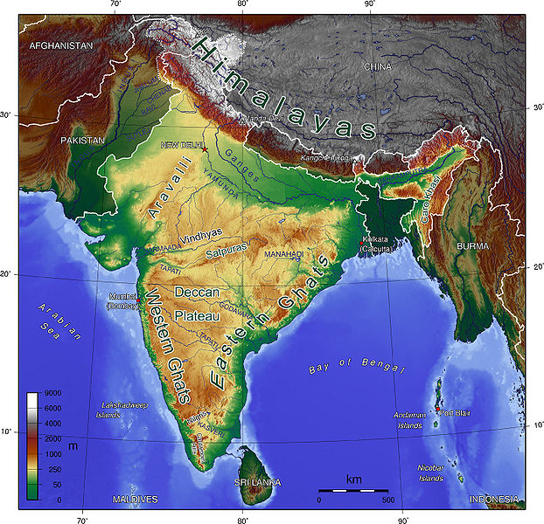

Slide 5
اتبعت الهند لجيل كامل منذ 1950 حتى 1980، سياسات متأثرة بالاشتراكية.
ومنذ عام 1991 انتقلت البلد إلى نظام قائم على السوق.

Slide 6
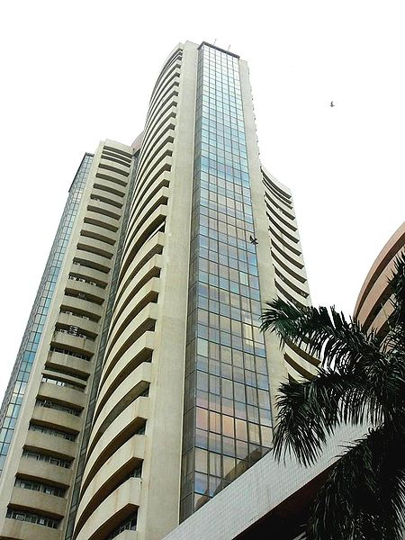
و ببلوغ متوسط الناتج القومي الي معدل نمو قدره 5.8% طوال العقدين الماضيين، أصبح الاقتصاد من بين الأسرع نموا في العالم.
مبني بورصة بومباي ،
البورصةالأقدم في أسيا
والأكبر في الهند.

Slide 7
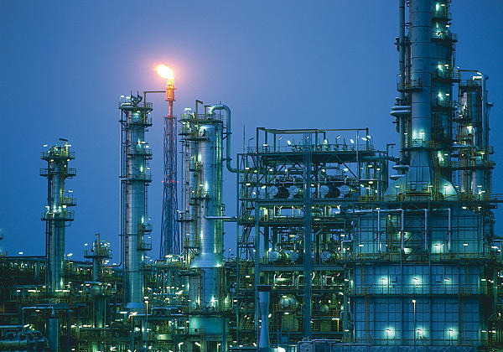
تملك ثاني أكبر قوة بشرية بعدد 516.3 مليون فرد من
حيث الإنتاج، يمثل القطاع الزراعي 28 ٪ من الناتج المحلي الإجمالي، والقطاع الخدمي 54 ٪ والصناعي يشكل 18 ٪

Slide 8
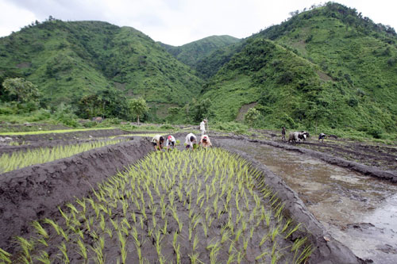
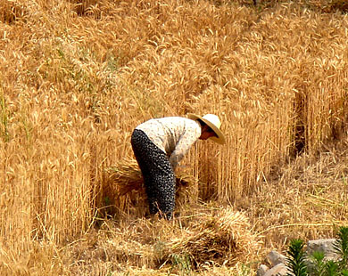
تشمل المنتجات الزراعية الرئيسية الأرز والقمح والبذورالزيتية، والقطن، والجوت والشاي وقصب السكر، والبطاطس، والماشية والجاموس المائي البرى والأغنام والماعز والدواجن والأسماك.

Slide 9


تشمل الصناعات الرئيسية: المنسوجات، الكيماويات، الصلب والصناعات الغذائية، ومعدات النقل، الأسمنت، التعدين، البترول الآلات والبرمجيات.

Slide 10
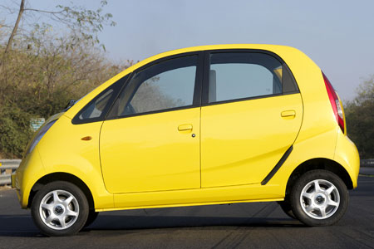
TATA NANO

Slide 11

إجمالي الناتج القومي للهند
1.237 تريليون دولار أمريكي
دخل الفرد الهندى يبلغ 1،068 دولار أمريكي.

Slide 12
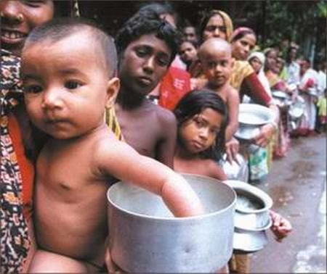
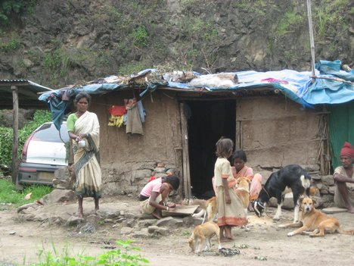
تحتوي الهند على أكبر كثافة للفقراء في العالم، وارتفاع معدل سوء التغذية بين الأطفال دون سن الثالثة (46% في عام 2007) أكثر من أي بلد آخر في العالم.

Slide 13

القوة العسكرية و النووية الهندية

Slide 14
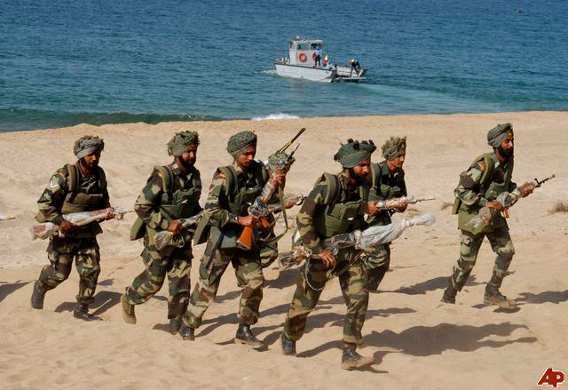
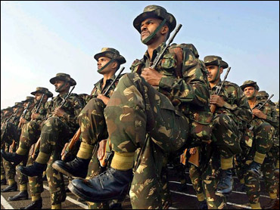
يتكون الجيش الهندى من القوات البحرية، القوات الجوية، والقوات المساعدة، مثل القوات شبه العسكرية، وحرس السواحل، وقيادة القوات الاستراتيجية.

Slide 15
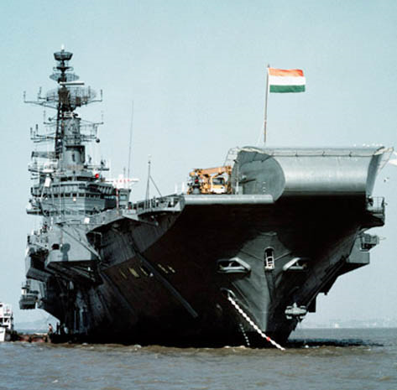
القوات البحرية

Slide 16

حرس السواحل

Slide 17

القوات الجوية الهندية

Slide 18
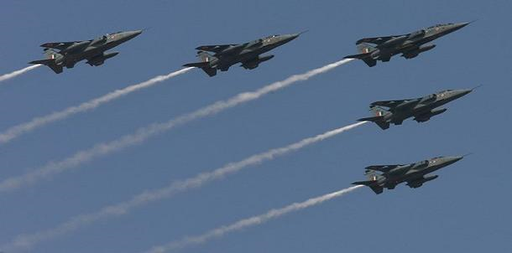
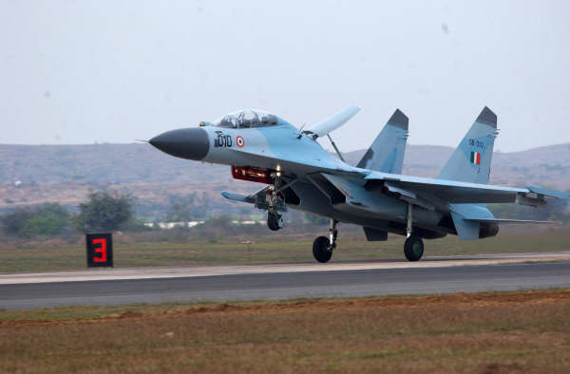

Slide 19

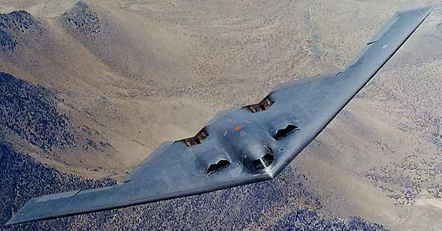
B-2
The mother of all bombers

Slide 20

F/A 18

Slide 21
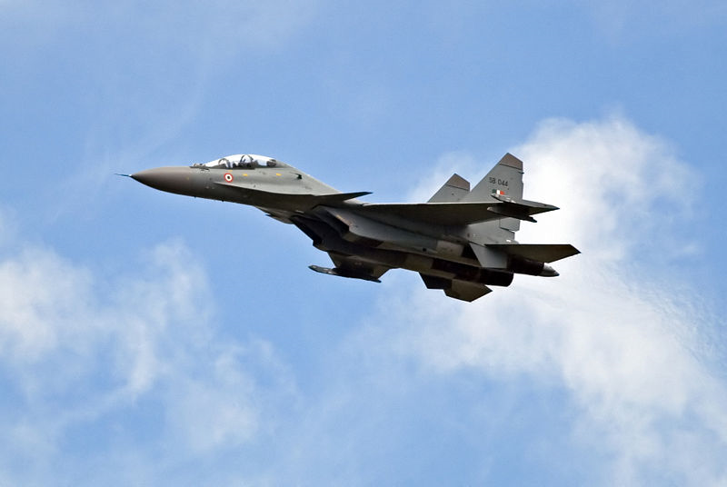
SU-30MKI

Slide 22
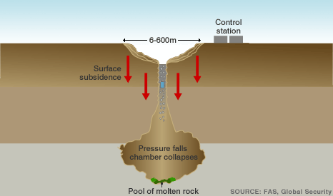
أصبحت الهند قوة نووية في عام 1974 بعد اجراء تجربة نووية أولية، عملية بوذا المبتسم، وأجرت مزيد من التجارب تحت الأرض في عام 1998.

Slide 23
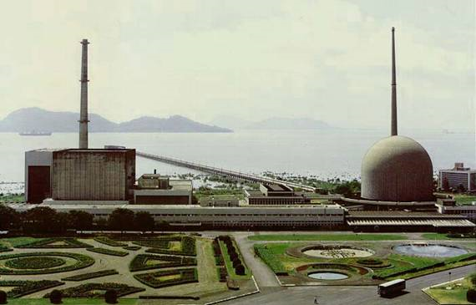
مفاعل نووى..صنع فى الهند !!!

Slide 24
Ahmed Emad ElSabagh
College Saint-Marc
E-mail: ahmed12_1@hotmail.com

